Slide 1
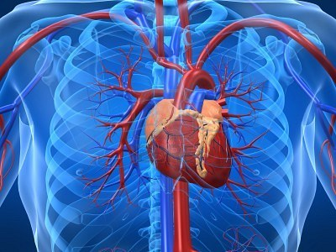
Le Système CardioVasculaire

Slide 2
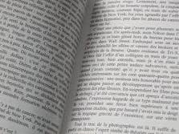
Introduction
Page 22
3 composants:
1.- ? 2.- ? 3.- ?

Slide 3
Introduction
Page 22
3 composants:
1.- Le sang
2.- Le cœur
3.- Les vaisseaux sanguins

Slide 4
Introduction
Page 22
Fonction(s) des composants:
Le sang = ?
Le cœur = ?
Les vaisseaux sanguins = ?

Slide 5
Introduction
Page 22
L’hématologie ???

Slide 6
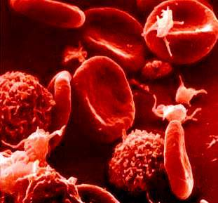
Le sang

Slide 7
Généralités
Page 22
Tissu conjonctif liquide.
Matrice extracellulaire = plasma.
Ȼ
fragments de Ȼ
Substances

Slide 8
Ses fonctions
Page 22
3 grandes fonctions:
Transport
Régulation
Protection

Slide 9
Ses fonctions
Page 22
3 grandes fonctions:
Transport
Régulation
Protection

Slide 10
Ses fonctions
Page 22
Transport:
Gaz: O₂ et CO₂
Nutriments
Chaleur
Déchets
Hormones

Slide 11
Ses fonctions
Page 22
3 grandes fonctions:
Transport
Régulation
Protection

Slide 12
Ses fonctions
Page 22
Régulation:
Maintien du pH (effet tampon)
Température

Slide 13
Ses fonctions
Page 22
3 grandes fonctions:
Transport
Régulation
Protection

Slide 14
Ses fonctions
Page 22
Protection:
La coagulation ≠> hémorragies
Globules blancs
Phagocytose
Anticorps
Interférons (virus)
Le complément (bactérie…)
Défenses

Slide 15
Les composants du sang
Page 23
≠ H₂O
T°C = 38°C
pH alcalin (7,35 – 7,45)
♂: 5 à 6 litres ; ♀ : 4 à 5 litres
2 composants:
Le plasma
Les éléments figurés

Slide 16
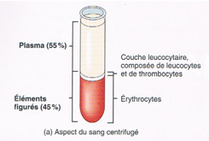
Les composants du sang
Page 23

Slide 17
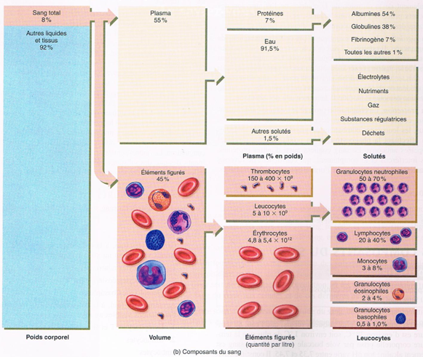
Les composants du sang
Page 23

Slide 18
Les composants du sang
Page 23

Slide 19
Les composants du sang
Page 23
99%
hématocrite

Slide 20
Les composants du sang
Page 23
1%

Slide 21
Le plasma
Page 23

Slide 22
Le plasma
Page 23
Protéines plasmatiques

Slide 23
Le plasma
Page 23
Foie

Slide 24
Le plasma
Page 23

Slide 25
Les éléments figurés
Page 23

Slide 26
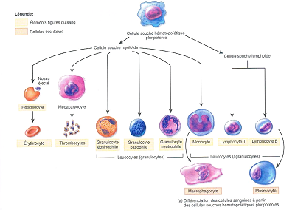
Les éléments figurés
Page 24

Slide 27
Les éléments figurés (GB)
Page 24

Slide 28
La formation des Ȼ sanguines
Page 25
Durée de vie: heures à plusieurs années.
→ remplacement continuel.

Slide 29
La formation des Ȼ sanguines
Page 25
Durée de vie: heures à plusieurs années.
→ remplacement continuel.
= L’hématopoièse

Slide 30
La formation des Ȼ sanguines
Page 25
Durée de vie: heures à plusieurs années.
→ remplacement continuel.
= L’hématopoièse
Localisation ?

Slide 31
La formation des Ȼ sanguines
Page 25
Durée de vie: heures à plusieurs années.
→ remplacement continuel.
= L’hématopoièse
Localisation : moelle osseuse rouge.

Slide 32
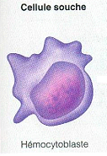
La formation des Ȼ sanguines
Page 25
Durée de vie: heures à plusieurs années.
→ remplacement continuel.
= L’hématopoièse
Localisation : moelle osseuse rouge.
Pluripotente

Slide 33
La formation des Ȼ sanguines
Pages 24 - 25
Hormones

Slide 34
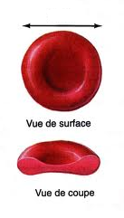
Les globules rouges (GR)
Page 25
2 synonymes: hématies – érythrocytes.
Fonction: sacs d’Hb (250 x 10⁶ / GR)
Transport de l’oxygène.
Transport du gaz carbonique.
Coloration rouge du sang.
Nbre constant (2 millions / seconde).

Slide 35
Les globules rouges (GR)
Page 25
La structure:
Disque biconcave → 8 µm Ø
Ȼ sans noyau.
Peu d’organites
Que contiennent-ils?

Slide 36
Les globules rouges (GR)
Page 25
Leur production = ???

Slide 37
Les globules rouges (GR)
Page 25
Leur production = L’érythropoïèse
Localisation ?

Slide 38
Les globules rouges (GR)
Page 25
Leur production = L’érythropoïèse
Localisation = moelle osseuse rouge

Slide 39
Les globules rouges (GR)
Page 25
Leur production = L’érythropoïèse
Localisation = moelle osseuse rouge
Comment ?

Slide 40
Les globules rouges (GR)
Page 25
Leur production = L’érythropoïèse
Localisation = moelle osseuse rouge
Comment ?

Slide 41
Les globules rouges (GR)
Régulation de l’érythropoïèse:
Nbre de GR en circulation ~ constant
équilibre entre production et destruction.
Si [GR] ↓ → ↓ O₂ aux cellules (tissus).
Si [GR] ↑ → ↑ viscosité sanguine.

Slide 42
Les globules rouges (GR)
Régulation de l’érythropoïèse:
Nbre de GR en circulation ~ constant
équilibre entre production et destruction.
Si [GR] ↓ → ↓ O₂ aux cellules (tissus).
Si [GR] ↑ → ↑ viscosité sanguine.
Comment ?

Slide 43
Les globules rouges (GR)
Régulation de l’érythropoïèse:
Nbre de GR en circulation ~ constant
équilibre entre production et destruction.
Si [GR] ↓ → ↓ O₂ aux cellules (tissus).
Si [GR] ↑ → ↑ viscosité sanguine.
Comment ? Régulation hormonale

Slide 44
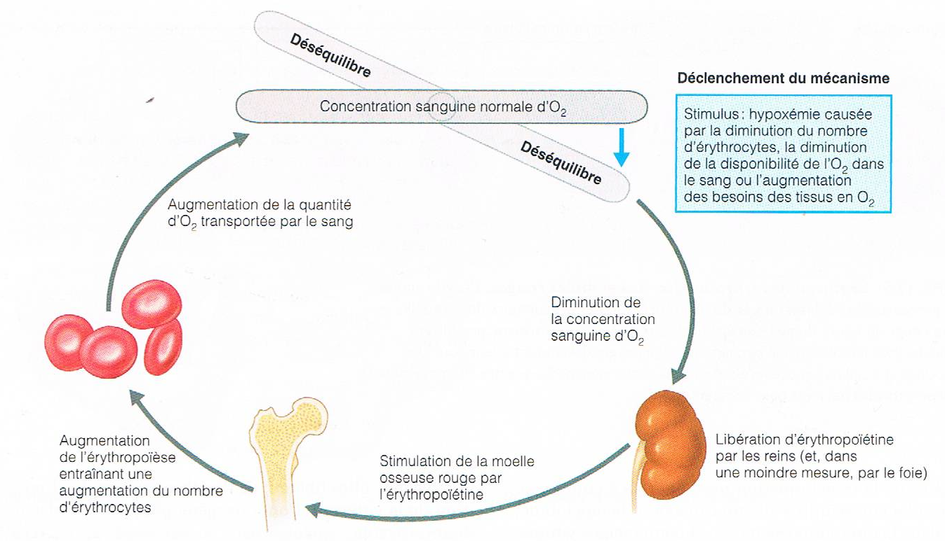
Les globules rouges (GR)
Page 26
Régulation hormonale de l’érythropoïèse:

Slide 45
Les globules rouges (GR)
Page 26
Cycle de vie :
Durée de vie = 120 jours
Pourquoi une durée de vie si courte?

Slide 46
Les globules rouges (GR)
Page 26
Cycle de vie :
Durée de vie = 120 jours
Pourquoi une durée de vie si courte?
- noyau et organites → ???
- la membrane plasmique.

Slide 47
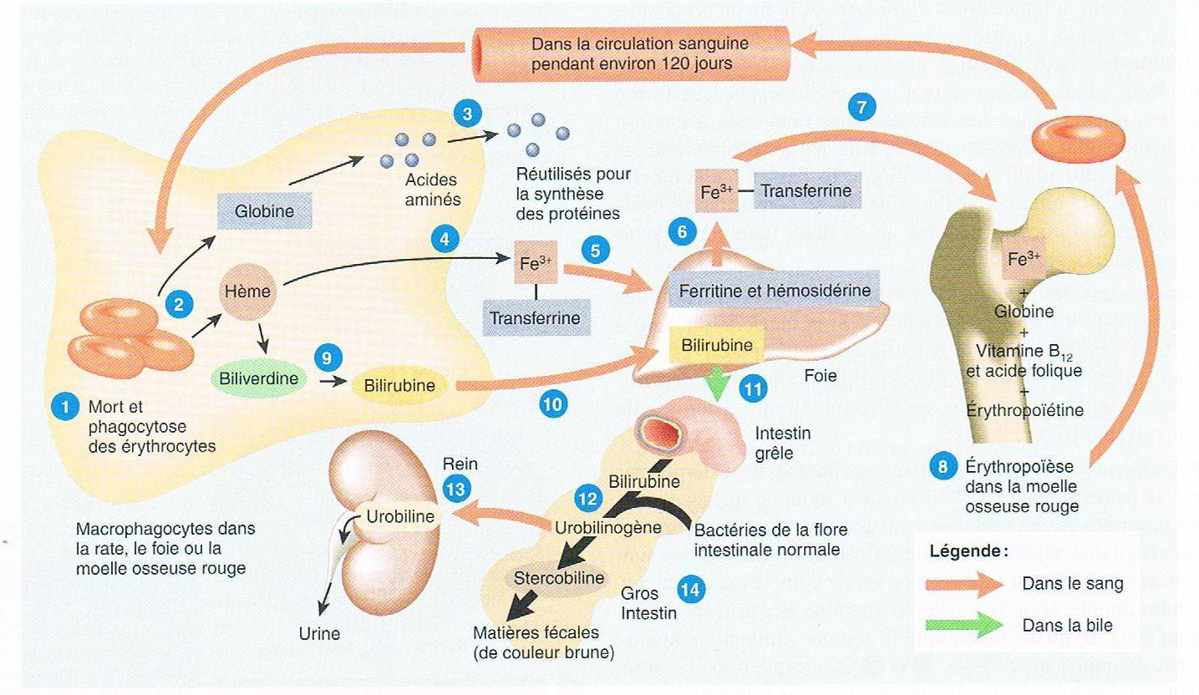
Les globules rouges (GR)
Page 26
Cycle de vie :

Slide 48
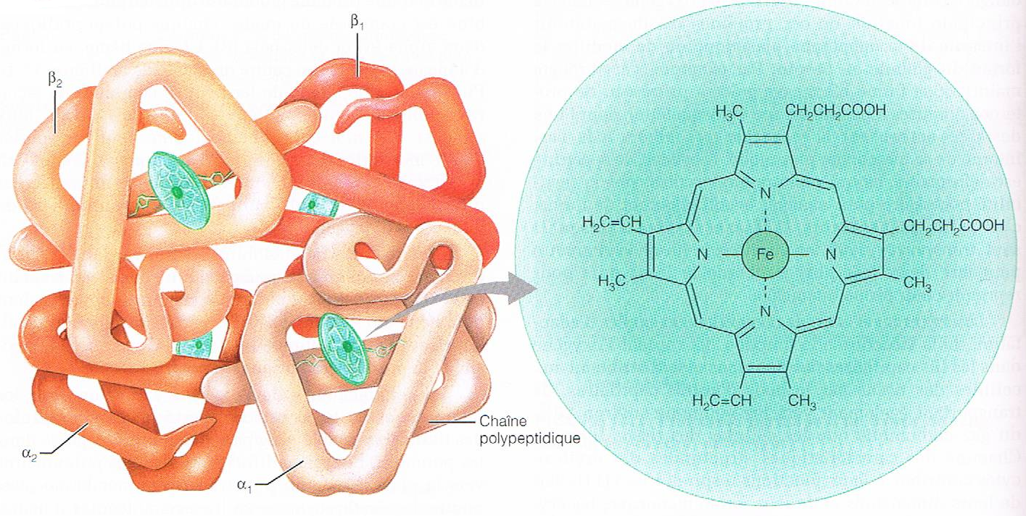
Les globules rouges (GR)
L’hémoglobine (Hb)
Structure

Slide 49
Les globules rouges (GR)
L’hémoglobine (Hb)
Structure
4 chaînes de globines + 4 hèmes (Fe)

Slide 50
Les globules rouges (GR)
Page 26
Cycle de vie :

Slide 51
Les anémies
Page 28
Types | Cause | Conséquence
Anémie hémorragique | Hémorragie soudaine | ↓du nombre de globules rouges
Anémie hémolytique | Lyse des globules rouges suite à une infection bactérienne
Anémie pernicieuse | Carence en vitamine B₁₂
Anémie aplasique | Inhibition ou destruction de la moelle osseuse rouge par le cancer, les radiations ou certains médicaments
Anémie ferriprive | Carence en fer ou saignement lent et prolongé (ulcère…) | Teneur insuffisante en hémoglobine
Anémie à hématies falciformes | Anomalie génétique entraînant une déformation de la molécule d’hémoglobine | Anomalie de l’hémoglobine

Slide 52
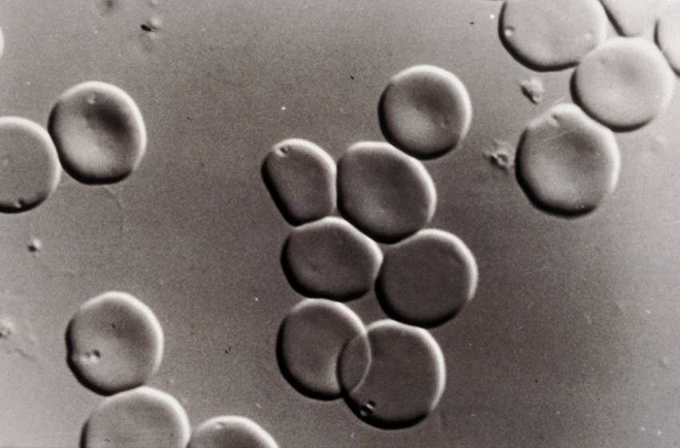
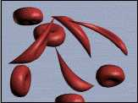
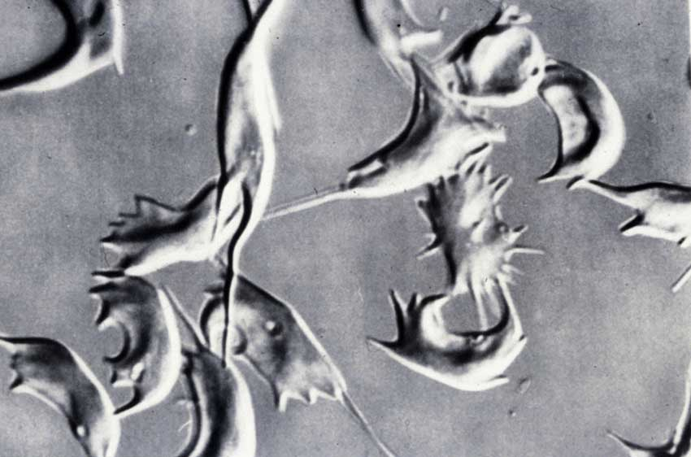
Les anémies
Anémie à hématies falciformes ou drépanocytose:

Slide 53
Les anémies
Anémie à hématies falciformes ou drépanocytose:

Slide 54
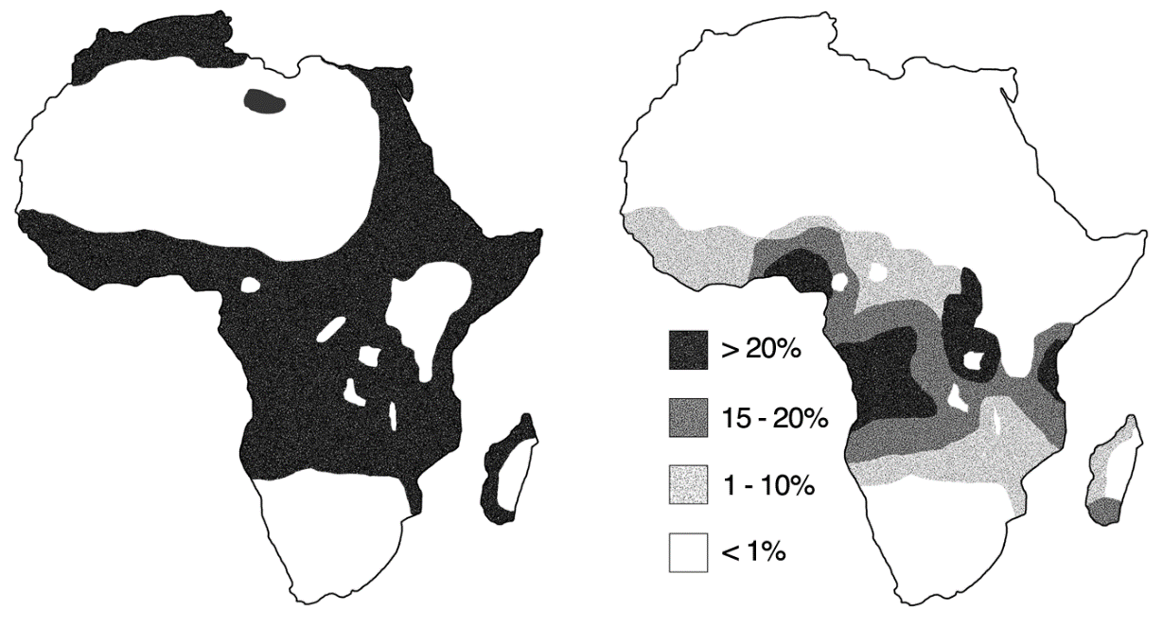
Les anémies
Anémie à hématies falciformes ou drépanocytose
Hétérozygotes → avantage contre le paludisme

